Slide 1
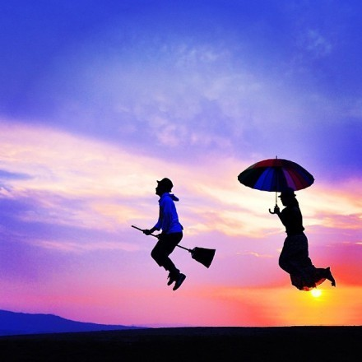

AEM周末分享
第193 期
AEM WEEKEND SHARING
相信奇迹，
才会创造奇迹

Slide 2
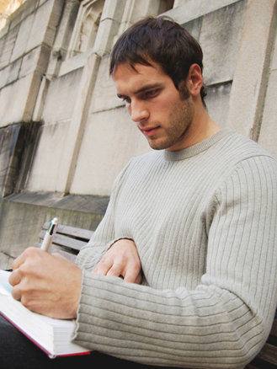
AEM WEEKEND SHARING
多年前，有一位19岁的年轻人正在念大学，晚饭后，他习惯地拿起导师给他安排的作业，他是一个极有天赋的学生，几乎没有什么数学问题能够难住他。和往常一样，他很快就完成了前面的习题，可是在做最后一道题时，他卡住了，感觉寸步难行。

Slide 3

AEM WEEKEND SHARING
这道题是他从未遇到过的类型，要求用圆规和一把没有刻度的直尺做出一个正十七边形的图案来，他冥思苦想，但始终找不到破题的方法。一向聪明好强的他不相信自己做不出来，他觉得世上没有解决不了的数学问题，只是自己暂时没有找到方法而已。

Slide 4
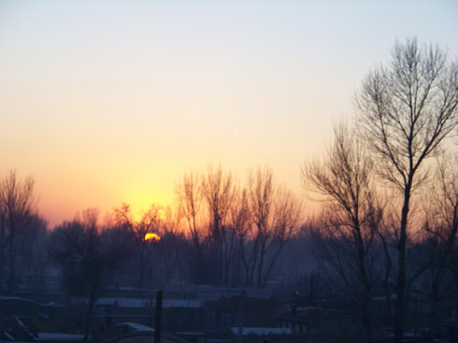
后来，他索性边画边想，并采取一些非常规的思维。当东方发白时，他终于长长地舒了一口气，因为他已经找到了解决问题的方法。
AEM WEEKEND SHARING

Slide 5
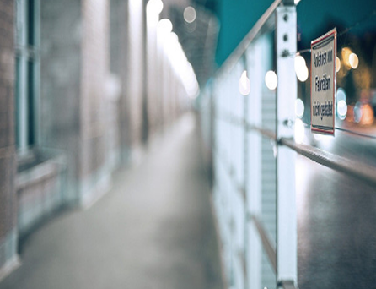
第二天，当他将作业交给导师看时，导师惊呆了，颤抖着问他：“这是你自己完成的吗？”他点点头说：“是的，它几乎耗费了我一个晚上的时间。”
AEM WEEKEND SHARING

Slide 6

导师掩饰不住内心的激动，他无比高兴地说：“简直难以置信，你竟然用一个晚上的时间解决了这个两千年来悬而未决的难题，要知道，阿基米德没有做出来，牛顿没有做出来，包括我自己也没有做出来，你真是一个难得的天才。”
AEM WEEKEND SHARING

Slide 7
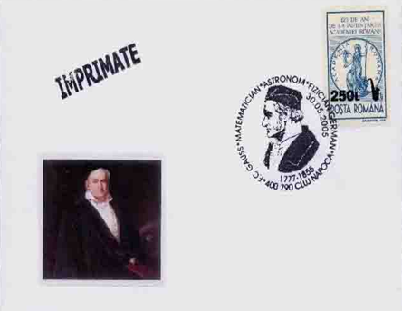
他就是德国著名的数学家、物理学家、天文学家、大地测量学家约翰·卡尔·弗里德里希·高斯。多年后，当高斯忆及这段往事时，仍感慨万千地说，如果当初导师告诉他，这是一道悬疑两千多年的数学题，我恐怕用十年的时间也未必做得出来。
AEM WEEKEND SHARING

Slide 8

与高斯有着相同遭遇的还有著名的短跑名将班尼斯特。长期以来，体育界一直认为，人类不可能打破4分钟跑完一英里（约1609米）的极限。史上最好的成绩是4分1秒4，它由瑞典选手根德尔·哈格创造的，此后再也没有一个人能够接近这个数字。
AEM WEEKEND SHARING

Slide 9

对此，许多田径教练和心理学家进行了无数次科学研究，他们认为要想突破这个“梦幻1英里”，除非达到一种理想的状态，即：气温在华氏68度左右，没有风，地面坚硬干燥，周围还要有很多热情的观众鼓舞士气。
AEM WEEKEND SHARING

Slide 10
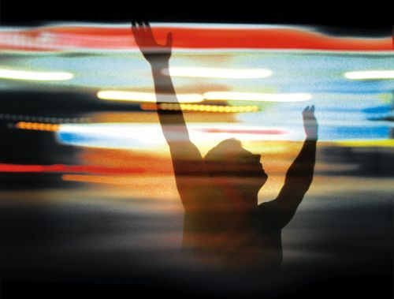
但就读于牛津大学医学院的班尼斯特偏偏不信这个邪，他暗暗发誓，一定要成为第一个突破4分钟极限的人。随后，他利用在医学院学到的知识，制定了一套独特的训练方案，并刻意远离那些控制着这项运动的教练和经纪人。
AEM WEEKEND SHARING

Slide 11
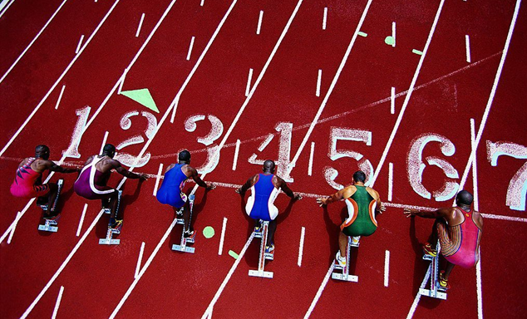
1954年5月6日，这是一个见证奇迹的时刻，但老天爷似乎并不眷顾班尼斯特，那天的天气很不好，不仅下了一场阵雨，还刮着每小时15英里的逆风，现场的观众也寥寥无几。然而，就是在这样一种不理想的状态下，班尼斯特却以3分59秒4的成绩跑完了1英里，实现了人们一直渴望突破的纪录。
AEM WEEKEND SHARING

Slide 12

更让人不可思议的是，在班尼斯特打破纪录后的两年里，竟然有将近400人打破了这个神话。
原来，相信奇迹，才会创造奇迹，有时，信心比金子还重要。
AEM WEEKEND SHARING

Slide 13

AEM WEEKEND SHARING
周末愉快！
共创 共进 共赢 共享
AEM科技人力资源部

